Slide 1
運動i臺灣計畫全民運動推廣研習會議 養成社區居民規律運動習慣
陳永洲
國立中正大學運動競技學系
助理教授 2018/9/14

Slide 2
陳永洲
現職：中正大學/ 運動競技學系/ 助理教授
做過：體育署科員、有氧舞蹈教練
學術專長：運動管理/ 運動行銷/ 體育行政/ 國際體育
術科專長：體適能/ 有氧運動/ 瑜珈/ 羽球/ 網球
相信：運動使人「健」「全」
相信：健身房人多一點，醫院人就少一點。

Slide 3
今天的主題是
養成社區居民規律運動習慣
Q：在座許多都是運動愛臺灣計畫的規劃執行者，有沒有想過，計畫結束後，最終達成「養成社區居民規律運動習慣」的樣子？
讓原本不運動的，規律運動？
Who? What? Why? Where? When? How?

Slide 4
我們都見過的案例
要找專業的指導員、開專業的課程
這個指導員真的讚，讓學員維持高度興趣，學到運動知識與技術，維持2個月的運動習慣，運動過程愉快歡樂
兩個月結束，大家體能健康都進步了
然後~~~計畫結束，沒補助經費了，請不起專業指導員，也沒人來運動了

Slide 5
導向「運動服務消費」是解決方式之一
價值觀的改變是重點！
重要性順序
願意花費時間、金錢
到哪裡消費？
原地、原班人馬
轉移至運動服務業者
或根本就由業者與政府”公司協力”執行計畫
經濟狀況、距離、時間

Slide 6
為何要導向「運動服務消費」
專業運動服務、人員、場館的價值
政府資源有限，不可能無限提供
使用者付費
永續經營，不論是營利或非營利機構
規律運動，不是單次活動
運動服務產業發展
就算有志工，仍然需要配合經費

Slide 7
如何「運動服務消費」為導向
問題有許多解決方式，相信各位都很想聽到一些有創意、創新的解決方式

Slide 8
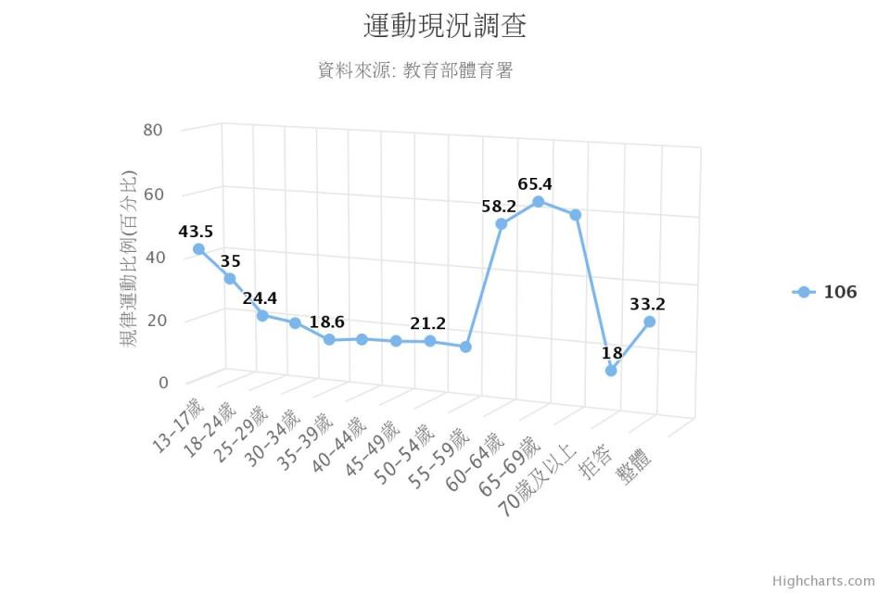

Slide 9
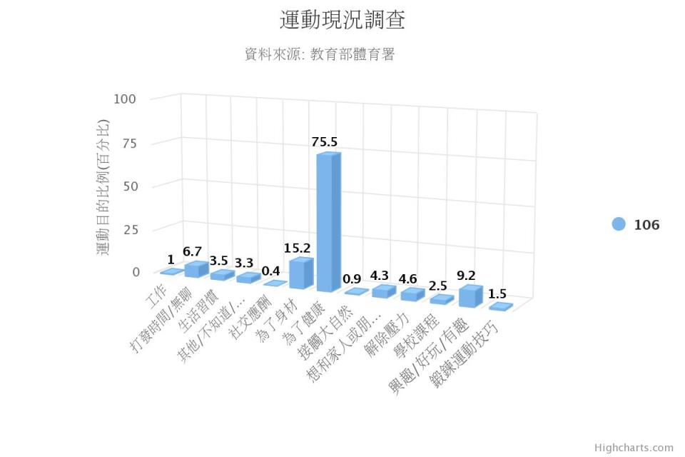

Slide 10
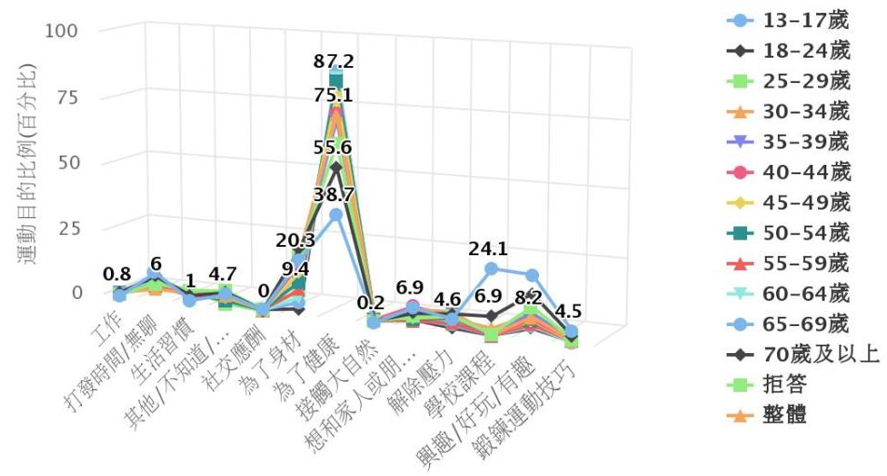

Slide 11
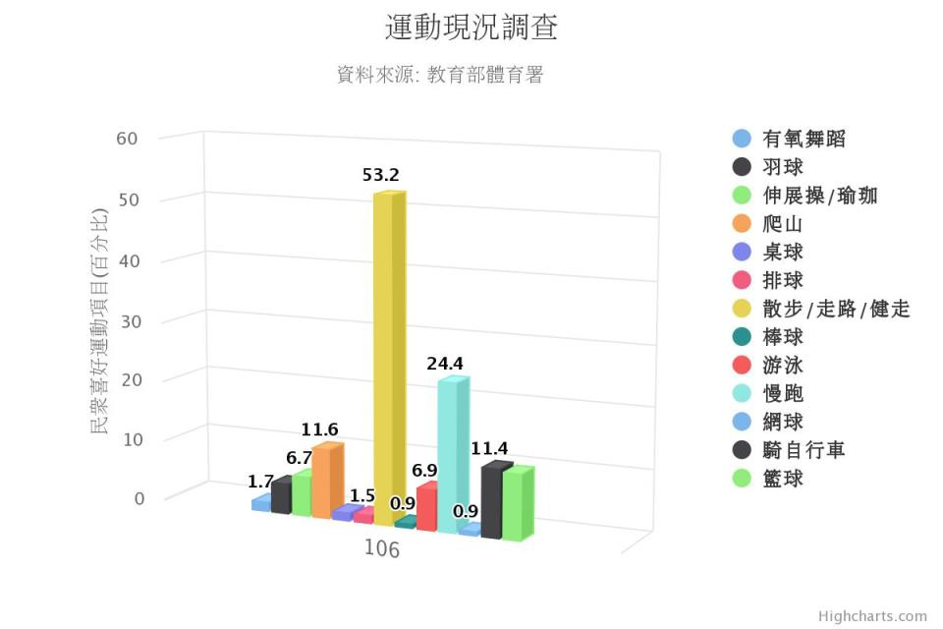

Slide 12
成功老化
較低的罹病、殘障、失能的機率
較高的認知、身體活動能力
積極的生活型態
(Rowe & Kahn, 1998)

Slide 13
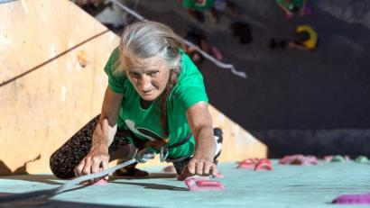
規律運動對成功老化的貢獻
促進高齡者健康、
提升體適能、
預防疾病、
減緩老化速度、
提升行動能力、
提升自主生活能力、
增加社交互動機會、
維持積極參與生活程度、
提升生活品質

Slide 14
想藉由運動成功老化，必須
將運動融入中高齡者的日常生活
建立及維持其規律運動習慣
宜以發展高齡運動產業為方向，由業者提供穩定、合適、安全、有效、便利、優質的運動環境與服務。
所謂業者：不管是否為政府、營利單位

Slide 15
過去研究發現
老人
運動，但不願意付費
過去運動經驗與能力的重要性
健康與社交為主要動機
業者
尚未特別規劃高齡者運動行銷策略
要”等人變老”才有商機

Slide 16
結語
全民規律運動絕非「辦理一次性活動」或「僅依靠政府的補助與福利政策」
使用者付費/ 產業化 是永續發展之道
公私協力是可行方向
民眾價值觀是關鍵
健康是最重要動機
就業年齡是最需要關心的一群
體育署以政策、計畫引導發展方向
各位是菩薩

Slide 17
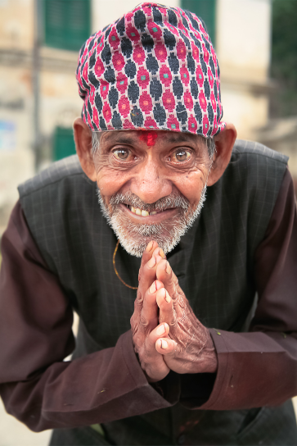

Slide 18
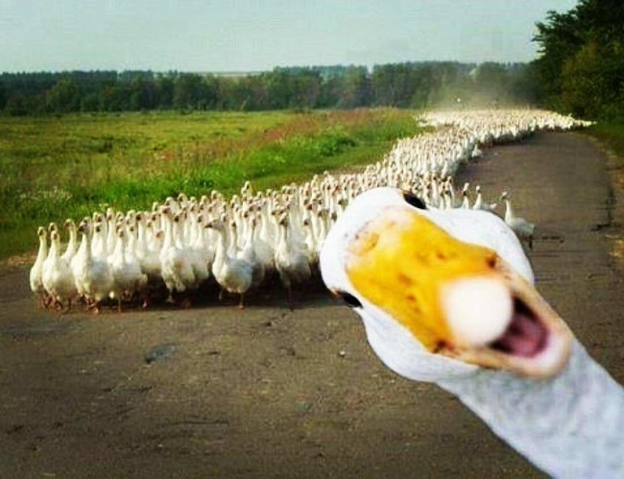
Q & A

